Slide 1
İNCESU BEKİR YAZGAN YAŞAR ÇİLSAL MESLEKİ VE TEKNİK ANADOLU LİSESİ ALAN VE DAL SEÇİMİ BİLGİLENDİRME SUNUMU

Slide 2
2020-2021 EĞİTİM ÖĞRETİM YILI ÖĞRETİME BAŞLAYAN ÖĞRENCİLER
 MESLEKİVE TEKNİK ANADOLU LİSESİ
 ANADOLU MESLEK VE ANADOLU TEKNİK PROĞRAMI
 SAĞLIK HİZMETLERİ ALANI

Slide 3
İNCESU BEKİR YAZGAN YAŞAR ÇİLSAL MESLEKİ VE TEKNİK ANADOLU LİSESİ’NDE HANGİ ALANLAR VE DALLAR VARDIR?
SAĞLIK HİZMETLERİ ALANI
HEMŞİRE YARDIMCILIĞI DALI
EBE YARDIMCILIĞI DALI
SAĞLIK BAKIMTEKNİSYENLİĞİ DALI

Slide 4
Okulumuz sağlık meslek lisesi olması dolayısıyla 9. sınıfa 2020-2021 eğitim öğretim yılı ve sonrasında gelenlerin seçebileceği sadece ‘Sağlık Hizmetleri Alanı’ bulunmaktadır.
9. sınıfta sağlık hizmetleri alanına yerleşen öğrencilerimiz, 9. sınıf yıl sonu ortalamaları ve tercih ettikleri dal seçimlerine göre 10. sınıf itibariyle;
Hemşire Yardımcılığı Dalı(%30)
Ebe Yardımcılığı Dalı(%15)
Sağlık Bakım Teknisyenliği Dalı(%55)
olmak üzere üç dala ayrılmaktadır.
9. Sınıf öğrencilerimizden erkek öğrenciler 2 tercih(hemşire yardımcılığı dalı ve sağlık bakım teknisyenliği dalı) tercih edebilirken Kız öğrencilerimiz 3 dalı da tercih edebilmektedirler. Dallara yerleştirme öğrenci tercihi ve 9. sınıf yıl sonu ortalama üstünlüğüne göre yapılmaktadır. Dalların yanındaki oranlara göre dala yerleşecek öğrenci sayıları belirlenmektedir

Slide 5
Ebe Yardımcılığı Dalında;
İş sağlığı ve güvenliği tedbirlerini alarak aseptik uygulamalar temel ilk yardım, hasta/yaralı taşıma ve kişisel bakım uygulamalarını yapma,
Kişinin durumuna uygun beslenme ve beslenme ilkelerini açıklama,
Sağlık hizmetlerinde; kişiler, toplumsal gruplar, hasta, hasta yakını ve engelli bireylerle etkili iletişim kurma ve sağlık bakanlığı mevzuatına göre sağlık hizmetleri personel yönetimi, mesleki mevzuat ve mobbing uygulamalarını açıklama,
İş sağlığı ve güvenliği tedbirleri doğrultusunda enfeksiyon hastalıklarından korunmak için enfeksiyon etkenleri ve bulaşma yollarını ayırt ederek enfeksiyon kontrol önlemlerini alma,
İş sağlığı ve güvenliği tedbirlerini alarak kadın doğum, kadın hastalıkları ve aile planlaması, yenidoğanve çocuk sağlığı ile ilgili uygulamalarda ebe/hemşireye yardım etme,
Sistemlere göre hastalıkları ayırt etme,
Psikoloji temel kavramlarını açıklama, afet ve travmalarda psikolojik destek sağlama,
Farmakoloji ile ilgili temel kavramları, ilaçların farmasötikşekillerini, verilişyollarını, sistemlere etkili ilaçları ve kemoterapötik ilaçları ayırt etme ile ilgili bilgi, beceri ve yetkinliklerin kazandırılması amaçlanmaktadır.

Slide 6
Hemşire Yardımcılığı Dalında;
İş sağlığı ve güvenliği tedbirlerini alarak aseptik uygulamalar temel ilk yardım, hasta/yaralı taşıma ve kişisel bakım uygulamalarını yapma,
Kişinin durumuna uygun beslenme ve beslenme ilkelerini açıklama,
Sağlık hizmetlerinde; kişiler, toplumsal gruplar, hasta, hasta yakını ve engelli bireylerle etkili iletişim kurma ve sağlık bakanlığı mevzuatına göre sağlık hizmetleri personel yönetimi, mesleki mevzuat ve mobbing uygulamalarını açıklama,
İş sağlığı ve güvenliği tedbirleri doğrultusunda enfeksiyon hastalıklarından korunmak için enfeksiyon etkenleri ve bulaşma yollarını ayırt ederek enfeksiyon kontrol önlemlerini alma,
İş sağlığı ve güvenliği tedbirlerini alarak ameliyathane, reanimasyon ve yoğun bakım ünitelerinin hazırlanmasında, özel tanı ve tedavi amaçlı ünitelerde, diyaliz, yanık, transplantasyon ünitelerinde yapılan uygulamalar ile diğer teşhis ve tedavi uygulamalarında sağlık profesyoneline yardım etme,
Sistemlere göre hastalıkları ayırt etme,
Psikoloji temel kavramlarını açıklama, afet ve travmalarda psikolojik destek sağlama,
Farmakoloji ile ilgili temel kavramları, ilaçların farmasötik şekillerini, veriliş yollarını, sistemlere etkili ilaçları ve kemoterapötik ilaçları ayırt etme ile ilgili bilgi, beceri ve yetkinliklerin kazandırılması amaçlanmaktadır.

Slide 7
Sağlık Bakım Teknisyenliği Dalında
Sağlık Bakım Teknisyenliği ve güvenliği tedbirlerini alarak aseptik uygulamalar, temel ilk yardım, hasta/yaralı taşıma ve kişisel bakım uygulamalarını yapma,
Kişinin durumuna uygun beslenme ve beslenme ilkelerini açıklama,
Sağlık hizmetlerinde; kişiler, toplumsal gruplar, hasta, hasta yakını ve engelli bireylerle etkili iletişim kurma ve sağlık bakanlığı mevzuatına göre sağlık hizmetleri personel yönetimi, mesleki mevzuat ve mobbing uygulamalarını açıklama,
İş sağlığı ve güvenliği tedbirleri doğrultusunda enfeksiyon hastalıklarından korunmak için enfeksiyon etkenleri ve bulaşma yollarını ayırt ederek enfeksiyon kontrol önlemlerini alma,
İş sağlığı ve güvenliği tedbirlerini alarak klinik laboratuvar çalışmalarında, mikrobiyoloji, biyokimya, hematoloji, patoloji, radyoloji, ameliyathane, reanimasyon ünitelerinde, anestezi ve reanimasyon uygulamalarında, tanı ve tedavi amaçlı işlemlerde sağlık profesyoneline yardım etme,
Sistemlere göre hastalıkları ayırt etme,
Psikoloji temel kavramlarını açıklama, afet ve travmalarda psikolojik destek sağlama,
Farmakoloji ile ilgili temel kavramları, ilaçların farmasötik şekillerini, veriliş yollarını, sistemlere etkili ilaçları ve kemoterapötik ilaçları ayırt etme ile ilgili bilgi, beceri ve yetkinliklerin kazandırılması amaçlanmaktadır

Slide 8
Okulumuzdaki Dallarda Öğrencilerimiz Hangi Dersleri Kaç Saat Görecekler?
Öğrencilerimiz 9. sınıf sonunda dal tercihi yapıp 10 sınıfta dallara ayrılıyor olsa da ilerleyen slaytlarda görüleceği üzere 10. sınıfta görecekleri dersler aynı derlerdir.
* işareti olan dersler öğrencilerimizin gördükleri yıllar itibariyle yıl sonu başarı notu ile başarılı sayılamayacak dersler olup, * işareti olan dersleri mutlaka 50 ve üzeri olması gerekmektedir. 50 altında olduğunda o dersi sorumlu geçmektedirler.
Örneğin; 9. sınıfta Türk Dili ve Edebiyatı dersi ile Temel Mesleki
Uygulamalar Dersi mutlaka 50 ve üzeri olmalıdır

Slide 9
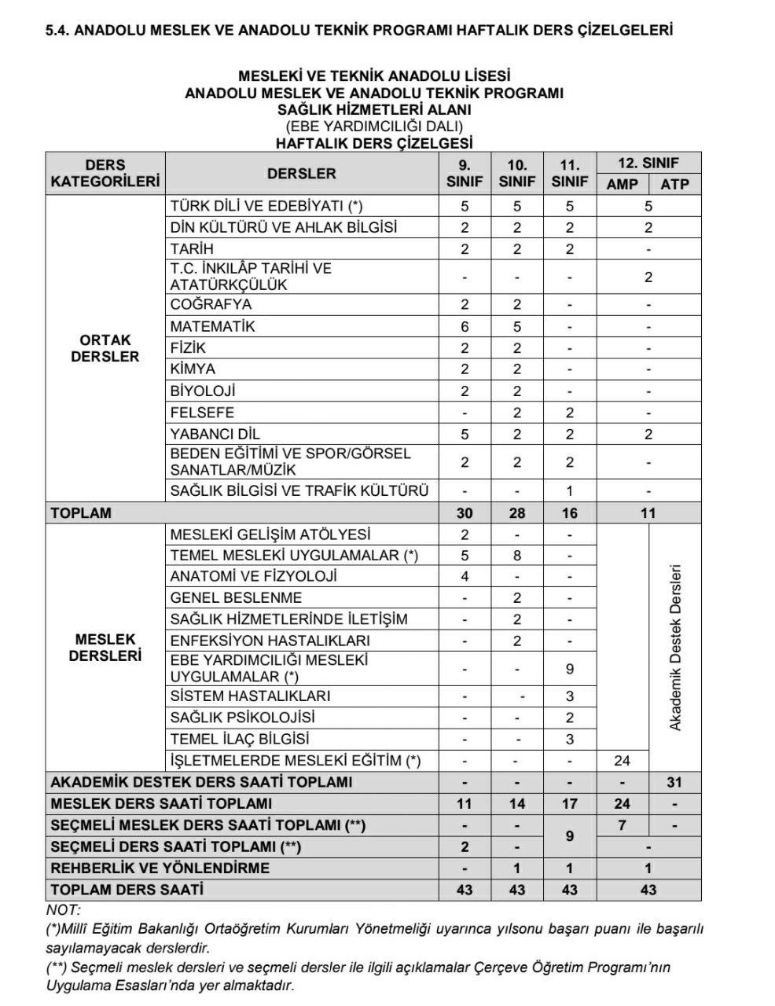

Slide 10
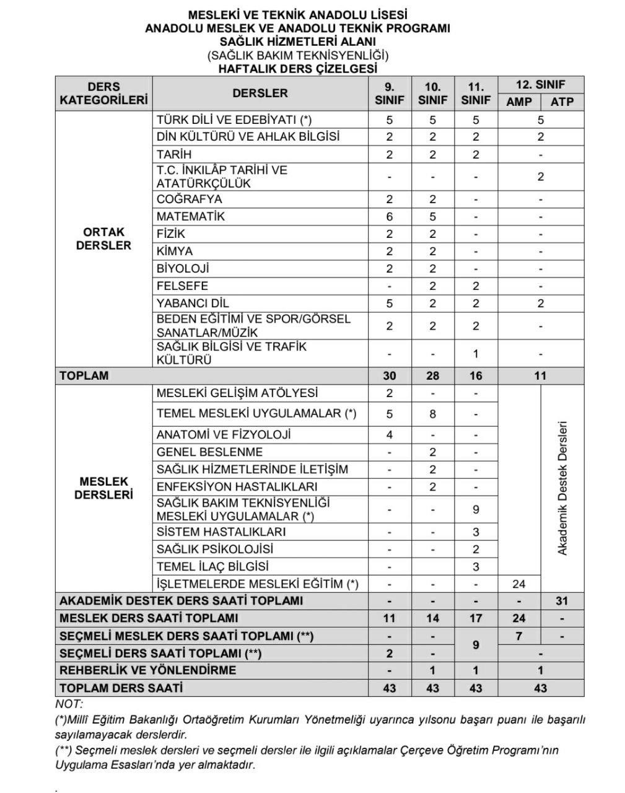

Slide 11
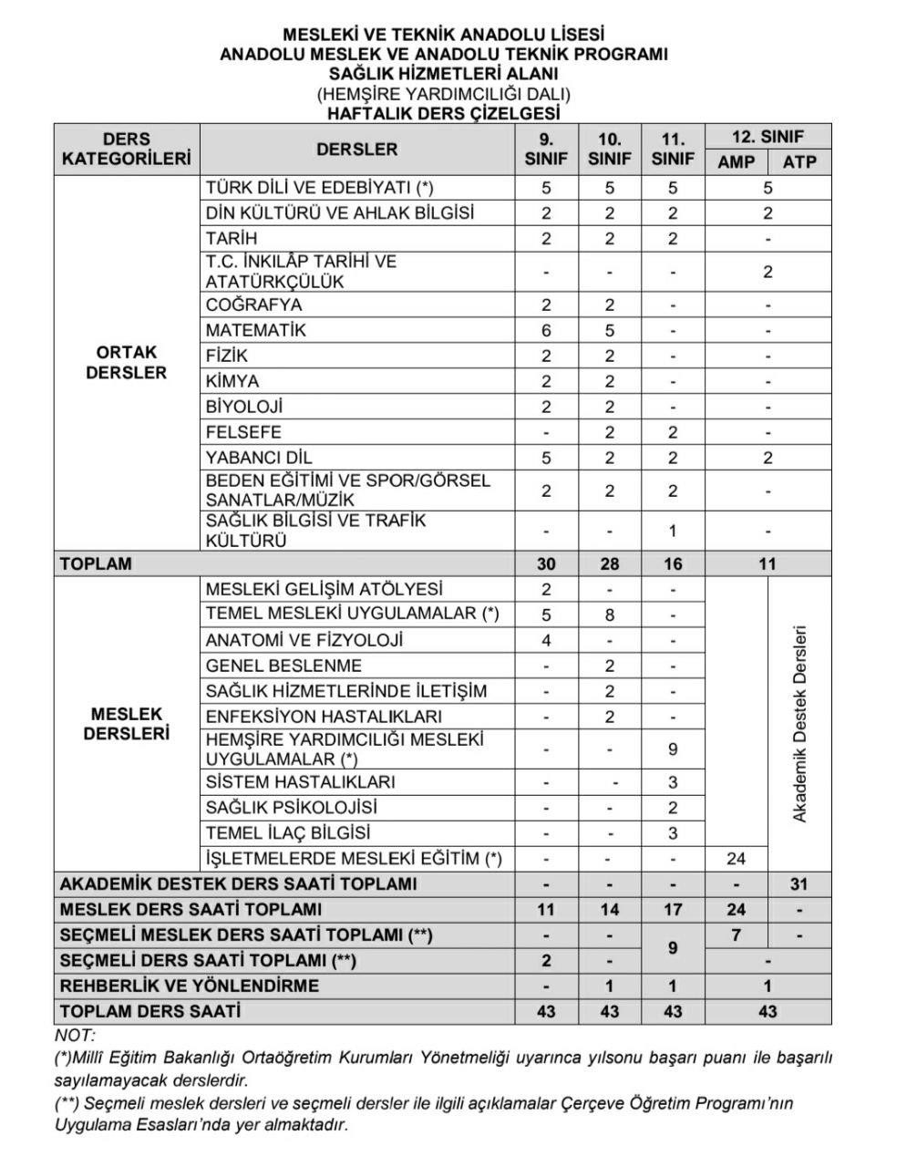

Slide 12
11. Sınıfta Okutulan Dersler Nelerdir?
11. sınıfta meslek dersleri,farklıdallarda ortaklık gösterirken(sağlık psikolojisi,sistem hastalıkları ve temel ilaç bilgisi) sadece meslek derslerinden uygulama dersleri dalın ihtiyacına göre farklılık gösterebilmektedir.
Ayrıca 11. sınıfta 9 saat kültür dersleri seçim hakkı olacak olup üniversite sınavına yönelik derslerin seçimi için öğrencilere hak tanınmaktadır.
Bu seçmeli kültür dersleri sayısı 12. sınıfta 7 ders saatidir.

Slide 13
Önemli;
Okulumuzun ismi İncesu Bekir Yazgan Yaşar Çilsal Mesleki ve Teknik Anadolu Lisesi olmasına rağmen okulumuzda uygulanan programlar Anadolu Meslek Programlarıdır. Anadolu teknik kısmı okulumuzda bulunmamaktadır. Bu yüzden 2020- 2021 eğitim öğretim yılı ve sonrasında okulumuza başlayan 9. sınıf öğrencilerimiz 12. sınıfa geçtiklerinde Anadolu Teknik programında olan ve geçen tablolarda görülen 31 saatlik akademik destek derslerini direk alamamaktadır.
Önemli: 12. sınıfa geçtiklerinde şu şartları taşıyanlar Akademik destek derslerini alabilecektir. Şart şudur; 11. sınıfı doğrudan geçen ve 9.sınıf,10.sınıf ve 11. sınıf sene sonu aritmetik ortalaması en az 70 ve üzeri olanlar 12. sınıfta isterlerse işletmede mesleki eğitim(yani staj) dersleri yerine akademik destek dersleri seçebileceklerdir.

Slide 14
BAŞARILMASI ZORUNLU DERLER TABLOSU (Not: Tüm kademelerde Türk Dili ve Edebiyatı dersi de vardır.
Dallar | Sınıf | Anadolu Meslek Programı | Anadolu Teknik Programı
Ebe Yardımcılığı | 9 | Temel Mesleki Uygulamalar | Temel Mesleki Uygulamalar
 | 10 | Temel Mesleki Uygulamalar | Temel Mesleki Uygulamalar
 | 11 | Ebe Yardımcılığı Mesleki Uygulamalar | Ebe Yardımcılığı Mesleki Uygulamalar
 | 12 | İşletmelerde Mesleki Eğitim | -
Hemşire Yardımcılığı | 9 | Temel Mesleki Uygulamalar | Temel Mesleki Uygulamalar
 | 10 | Temel Mesleki Uygulamalar | Temel Mesleki Uygulamalar
 | 11 | Hemşire Yardımcılığı Mesleki Uygulamalar | Hemşire Yardımcılığı Mesleki Uygulamalar
 | 12 | İşletmelerde Mesleki Eğitim | -
Sağlık Bakım Teknisyenliği | 9 | Temel Mesleki Uygulamalar | Temel Mesleki Uygulamalar
 | 10 | Temel Mesleki Uygulamalar | Temel Mesleki Uygulamalar
 | 11 | Sağlık Bakım Teknisyenliği Mesleki Uygulamalar | Sağlık Bakım Teknisyenliği Mesleki Uygulamalar
 | 12 | İşletmelerde Mesleki Eğitim | -

Slide 15
ÇERÇEVE ÖĞRETİM PROGRAMININ UYGULAMA ESASLARI
Program dört yıl olarak tasarlanmıştır. Haftalık ders çizelgesinde ortak dersler, meslek dersleri, seçmeli dersler, seçmeli meslek dersleri ile akademik destek dersleri yer almaktadır.
9. sınıfta, alana ait temel mesleki becerileri kapsayan derslere, 10 ve 11. sınıflarda ise dala ait mesleki becerileri kapsayan derslere yer verilmektedir. 12. sınıfta Anadolu teknik programında akademik destek dersleri, Anadolu meslek programında ise işletmelerde mesleki eğitim ve seçmeli meslek dersleri uygulanır.
Dal eğitimine; bölgesel ve sektörel ihtiyaçlar, okulun donanımı, öğretmen durumu ve fiziki kapasitesi ile öğrencilerin ilgi ve ihtiyaçları dikkate alınarak devam edilmektedir.
Merkezi sınav puanıyla yerleşen öğrenciler 12. sınıfta akademik destek derslerini tamamlayarak Anadolu teknik programından veya isteğe bağlı olarak seçmeli meslek dersleri ile işletmelerde meslek eğitimini tamamlamaları hâlinde Anadolu meslek programından mezun olurlar.
Anadolu meslek programına ortaöğretim kayıt alanına göre yerleşen öğrenciler, ilgili mevzuat doğrultusunda gerekli şartları taşıması hâlinde Anadolu teknik programına geçiş için başvurabilir.
11. sınıfta yer alan dalın dersleri, ilgili mevzuat çerçevesinde uygulamaya elverişli eğitim birimi olan işletmelerde yoksa okulda yapılacaktır.
Anadolu meslek programına devam eden öğrenciler 12. sınıfta seçmeli meslek dersleri ile birlikte işletmelerde meslek eğitimine devam edecektir

Slide 16
ÇERÇEVE ÖĞRETİM PROGRAMININ UYGULAMA ESASLARI DEVAMI
Anadolu teknik programına devam eden öğrenciler; 12. sınıfta akademik destek dersleri kapsamında yer alan ders tablolarından birini seçecektir. Tablolarda yer alan dersler için Talim ve Terbiye Kurulunun Tebliğler Dergisi’nde yayımlanan kararlar ile ortaöğretim kurumlarında uygulamada olan öğretim programları esas alınır.
Meslek dersleri; haftalık ders çizelgesinde belirtilen ders saatlerinin bütünlüğü bozulmadan veya imkânlar ölçüsünde birbirini izleyecek şekilde planlanır.
Meslek dersleri içinde (*) ile belirtilen dersler, alan ve dalın başarılması zorunlu dersleridir. Bu dersler, Millî Eğitim Bakanlığı Ortaöğretim Kurumları Yönetmeliği uyarınca yılsonu başarı puanı ile başarılı sayılamayacak derslerdir.
9. sınıftaki seçmeli dersler Talim ve Terbiye Kurulunun Tebliğler Dergisi’nde yayımlanan kararları doğrultusunda seçmeli dersler tablosundan seçilecektir.
11. sınıfta seçmeli dersler ve seçmeli meslek dersleri toplamı 9 ders saati olarak planlanmıştır. Bu dersler Talim ve Terbiye Kurulunun Tebliğler Dergisi’nde yayımlanan kararları doğrultusunda seçmeli dersler tablosundan, seçmeli meslek dersleri tablosundan, alan/dal meslek derslerinden veya diğer alan/dal meslek derslerinden seçilecektir.
Anadolu meslek programı öğrencileri 12. sınıfta çerçeve öğretim programlarında yer alan seçmeli meslek dersleri tablosundan 7 ders saati ders seçeceklerdir.
Seçmeli meslek dersleri ile alan dalda birden fazla sertifika alınabilir

Slide 17
ÇERÇEVE ÖĞRETİM PROGRAMININ UYGULAMA ESASLARI DEVAMI
Meslek derslerinin haftalık ders çizelgesinde belirtilen ders saati süreleri değiştirilmeden ders bilgi formlarında yer alan derse ait öğrenme birimi süreleri zümre öğretmenler kurulu tarafından belirlenir.
Meslek dersleri ile ilgili eğitim öğretim planlaması yapılırken çerçeve öğretim programı esas olmak üzere ders bilgi formlarından da yararlanılacaktır.
Çerçeve öğretim programında yer alan meslek derslerine ait kazanımların verilebilmesi için ders bilgi formlarındaki konular (içerik), kazanım açıklamaları ve uygulama faaliyeti/temrinlerden yararlanılacaktır.
Ders bilgi formlarındaki uygulama faaliyeti/temrinler; ders kazanımına uygun olarak okulun fiziki kapasitesi ve donatımı, öğrenci sayısı göz önünde bulundurularak en fazla uygulama faaliyeti/temrini yaptıracak şekilde meslek alan zümre öğretmenler kurulu tarafından seçilir. Ayrıca farklı uygulama faaliyeti/temrinleri de yapılabilir.
İşletmelerde mesleki eğitim dersinin içeriği, her dal için dalın gerektirdiği bilgi ve becerilerin tamamını kapsayan, ağırlıklı olarak iş, proje, deney ve hizmetin yapılması ve uygulamasını gerektiren öğrenme kazanımları dikkate alınarak zümre öğretmenler kurulu tarafından hazırlanır.
Staj; öğrencilerin mesleki bilgi, beceri, tutum ve davranışgeliştirmelerini, okulda olmayan tesis, araç gereci tanıyarak gerçek üretim, hizmet ortamına ve iş hayatına uyumlarını sağlamak amacıyla yaptırılır. Staj programının içeriği; ilgili sınıf/sınıflara ait kazanımlar esas alınarak temrin, iş, proje, deney veya hizmetin uygulanmasını sağlayacak şekilde zümre öğretmenler kurulu tarafından hazırlanır.
Ders ve öğrenme birimi kazanımları gerçekleştirilirken iş sağlığı ve güvenliği tedbirlerinin alınması gereklidir. Referans dokümanlarda belirtilen işsağlığı ve güvenliği mevzuatı doğrultusunda alınması gereken tedbirlere ders bilgi formlarında alan ve dalların özelliği göz önünde bulundurularak yer verilmektedir. Buna göre iş sağlığı ve güvenliği ile ilgili gerekli bilgi ve becerileri alışkanlık hâline getiren bireyler yetiştirilmesi amacıyla çerçeve öğretim programı ve ders bilgi formlarındaki işsağlığı ve güvenliği ile ilgili konular zümre öğretmenler kurulunda görüşülür

Slide 18
SAĞLIK HİZMETLERİ ALAN VİDEOSU

